Slide 1
基于物联网的WU-Link造物入门
物联网点读机

Slide 2
课程思路

Slide 3
01.
课程思路
“物联网-检测到消息”指令
1、模块与指令
“物联网-读取消息”指令
“给物联网发送消息”指令

Slide 4
01.
课程思路
第一步：编写读取物联网服务器消息的WU-Link程序
2、作品制作
第二步：编写向物联网服务器发送消息的Scratch程序
第三步：实际体验“物联网点读机”
3、拓展与思考

Slide 5
01
PART 01
认识模块与指令

Slide 6
02.
认识指令
属于“物联网”类别指令；使用这个指令可以检测“好好搭搭”物联网服务器上有没有发送给当前绑定WU-Link的消息。如果有消息，指令的返回值为“1”，也就是逻辑值为“真”；如果没有消息，指令的返回值为“0”，也就是逻辑值为“假”。
“物联网-检测到消息”指令
“物联网-读取消息”指令
属于“物联网”类别指令；使用这个指令可以读取“好好搭搭”物联网服务器上发送给当前绑定WU-Link的消息。指令的返回值就是消息内容。

Slide 7
02.
认识指令
属于“好好搭搭”在线版Scratch物联网扩展指令，必须通过“好好搭搭”网站的Scratch在线编程网页添加。
使用这个指令可以向“好好搭搭”网络服务器发送消息，通过服务器再将消息转发给指令参数指定的WU-Link。
指令的第一个参数是发送对象（也就是接收消息的WU-Link）的MAC地址； 第二个参数是要发送的消息内容。
“给物联网发送消息”指令

Slide 8
02
PART 02
作品制作

Slide 9
03.
作品制作
物联网点读机分为两个程序：
一个是用Scratch编写的，用于向“好好搭搭”物联网服务器发送消息的程序；
另一个是用WU-Link编程网页编写的，用于读取“好好搭搭”物联网服务器上消息的程序。

Slide 10
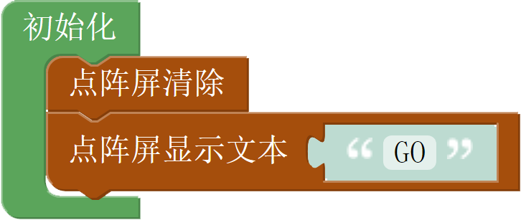
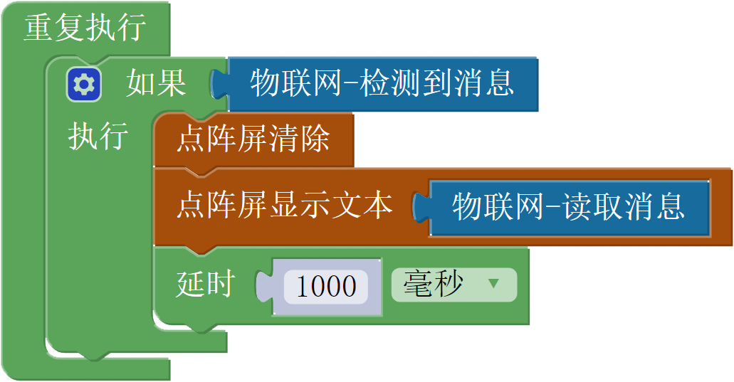
03.
作品制作
第一步：编写读取物联网服务器消息的WU-Link程序
编写用于读取“好好搭搭”物联网服务器消息的WU-Link程序：1.首先初始化WU-Link点阵屏；
2.然后重复进行判断：如果检测到“好好搭搭”物联网服务器上有新的消息，就清除点阵屏原来显示的内容，显示从服务器上读取到的新消息。

Slide 11
试一试
任务一：编写读取物联网服务器消息的WU-Link端的程序

Slide 12
03.
作品制作
第二步：编写向物联网服务器发送消息的Scratch程序
编写向“好好搭搭”物联网服务器发送消息的程序，方法采用Scratch编写的发送消息程序
步骤如下：
1、进入“好好搭搭”Scratch在线编程网页、添加舞台背景图片和角色

Slide 13
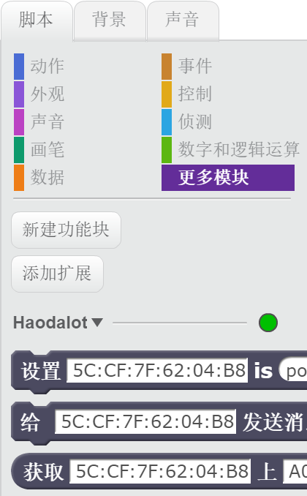
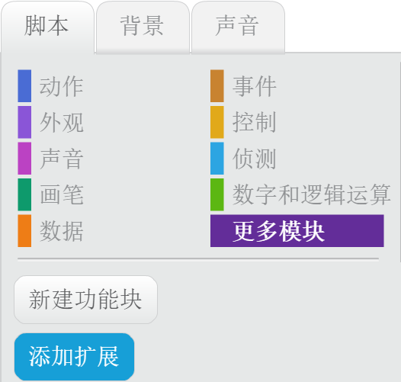
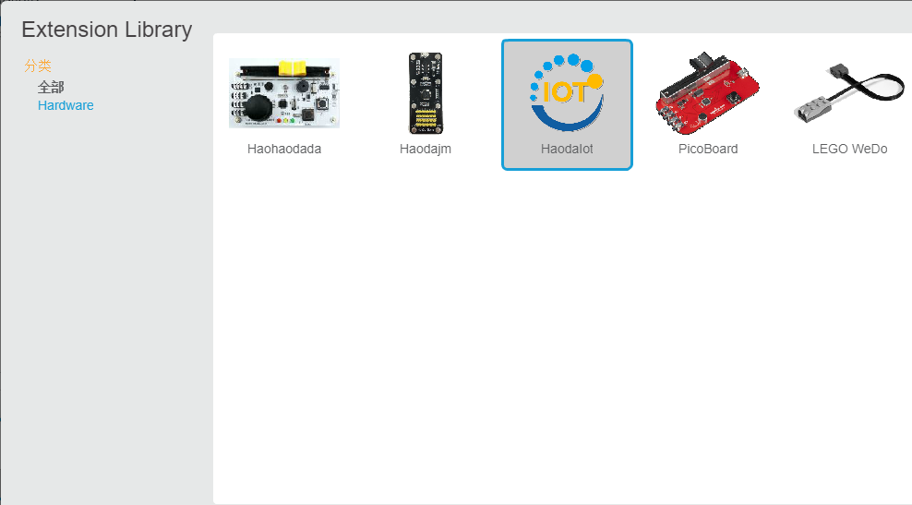
03.
作品制作
第二步：编写向物联网服务器发送消息的Scratch程序
2、要在Scratch中编写向“好好搭搭”物联网服务器发送消息的程序，还必须添加“好好搭搭”物联网扩展指令。
Scratch界面中单击“更多模块”中的“添加扩展”按钮
在 “更多模块”中会自动添加三条物联网扩展指令。通过这三条指令，Scratch才可以向“好好搭搭”物联网服务器发送或者接收消息。
在打开的对话框中双击“Haodaiot”缩略图

Slide 14
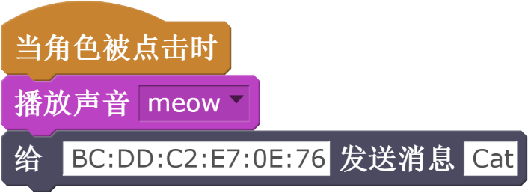
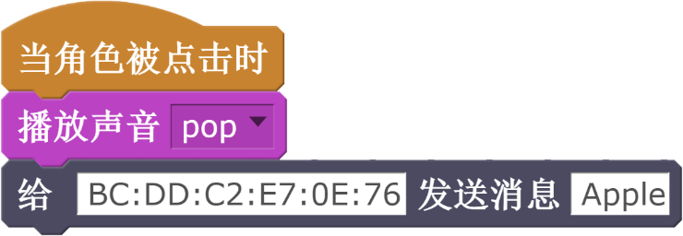
03.
作品制作
第二步：编写向物联网服务器发送消息的Scratch程序
3、做好以上准备工作以后，就可以按以下步骤编写程序，向“好好搭搭”物联网服务器发送消息
在 “cat1”角色缩略图中，添加脚本，让小猫被点击的时候会播放声音、给“好好搭搭”服务器发送消息“Cat”。
在“apple”角色缩略图，添加脚本，当它被点击的时候也播放声音、给“好好搭搭”服务 器发送消息“Apple”。
注意：“发送消息”指令就是上一步添加的“好好搭搭”物联网指令，中间的MAC地址参数应该修改为实际绑定WU-Link的MAC地址。

Slide 15
试一试
范例中的两个角色，单击后播放的只是Scratch声音库中的声音，并不是这个单词的读音。能不能在“声音”选 项卡中自己录制单词的读音，点击后播放的是这个单词的朗读声。

Slide 16
03.
作品制作
第三步：实际体验“物联网点读机”
按以下步骤分别运行这两个程序，体验“物联网点读机”的实际功能
将WU-Link物联网消息显示程序编译、下载到实际所绑定的WU-Link中。程序运行后，WU-Link会检测“好好 搭搭”物联网服务器上有没有新的消息，如果有就会显示。
2. 再运行Scratch编写的消息发送程序，随着单击“cat1”或者“apple”角色，除了会在Scratch程序网页中播放声 音，也会在WU-Link点阵屏上同步显示Scratch发送的单词。

Slide 17
试一试
范例中只有两个角色，能不能再添加其它的角色，让这个物联网点读机更有用？

Slide 18
拓展与思考
通过Scratch向WU-Link发送消息，除了可以制作点读机，还可以制作哪些更有趣的应用？

